Slide 1
光合作用的其他问题

Slide 2
量子产额
光具有波粒二象性：即表现出波的特性，也在一些方面具有粒子的性质。
光子/光粒子：光在表现粒子性质时的一个单位。
光量子：1光子所具有的能量，光合作用固定光能的数额一定是光量子的整数倍，这说明植物在吸收光能时是量子化的。
量子产额=光化学反应产物量/吸收光子总量

Slide 3
光合单位和原初反应
聚光色素（天线色素）— 不能发生光化学反应只能吸收和传递光能的色素分子（包括大部分chla、全部chlb、胡萝卜素和叶黄素、藻红素和藻蓝素）。相对--------(反应中心色素,少数特殊状态的chla)
光合反应中心—指类囊体中进行光合作用原初反应的最基本的色素蛋白复合体，它至少包括作用中心色素P、原初电子受体A、原初电子供体D（D.P.A）
作用中心色素—引起光化学反应的少数特殊状态的 Chla分子。如：P680、P700
光合单位 = 聚光色素系统 +光合反应中心

Slide 4
原初反应步骤
包括光能的吸收、传递和转换。
原初反应的步骤：
⑴ 聚光色素吸收光能激发并传递。
⑵ 反应中心色素吸收光能被激发(Chl*)。

Slide 5
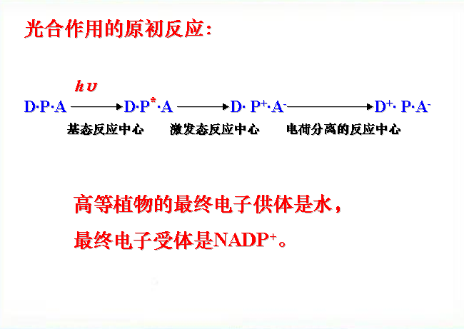

Slide 6
卡尔文循环中固定CO₂ 量与ATP、NADPH的关系
卡尔文循环中固定一分子CO₂ 消耗3分子ATP和2分子NADPH
那么这些ATP和NADPH都消耗在哪些阶段？
羧化反应阶段：
RuBP+CO₂ +H₂O 3-PGA 该阶段没有ATP消耗
RuBP羧化/加氧酶

Slide 7
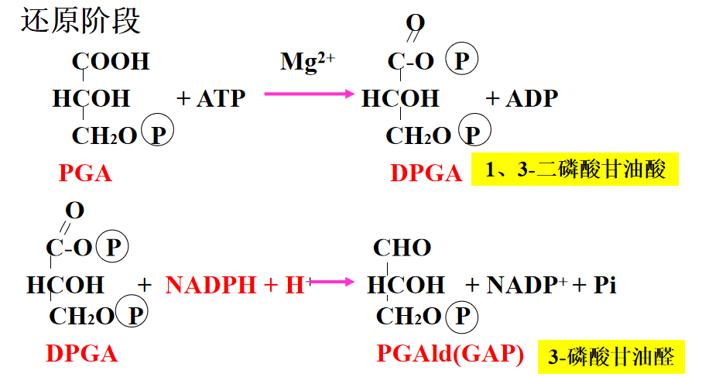
该阶段有ATP消耗，PGA：ATP=1:1；同样的，该阶段也存在NADPH的消耗，且PGA:DPGA:NADPH=1:1:1

Slide 8
RuBP再生阶段的ATP消耗
RuBP再生阶段通常是通过类似磷酸戊糖途径的部分路径完成的，
一般过程我们认为是从丙糖生成己糖，再由己糖生成戊糖（该过程多数教材不提及），以GAP和其他糖类为底物，涉及三步主要的糖转化反应如下：
GAP+景天庚酮糖-7-磷酸 赤藓糖-4-磷酸+果糖-6-磷酸
GAP+果糖-6-磷酸 木酮糖-5-磷酸+赤藓糖-4-磷酸
木酮糖-5-磷酸 核酮糖-5-磷酸
转醛醇酶
转酮醇酶
而核酮糖-5-磷酸要生成RuBP，仍需添加一个磷酸基团，此处的磷酸基团供体即为ATP，这是卡尔文循环中固定一分子CO₂所需的第三个ATP
异构酶

Slide 9
C₄途径的3种类型
类型 | 转移到维管束鞘细胞的4C酸类型 | 脱羧酶和维管束鞘细胞中的反应部位 | 返回叶肉细胞的3C酸 | 代表植物
NADP-ME型 | 苹果酸 | NADP-苹果酸酶（叶绿体中） | 丙酮酸 | 玉米、甘蔗、高粱等谷物
NAD-ME型 | 天冬氨酸 | NAD-苹果酸酶（线粒体中） | 丙氨酸 | 马齿苋、狗尾草、粟
PEP-CK型 | 天冬氨酸 | PEP羧激酶（细胞质中 | 丙氨酸/丙酮酸/PEP | 羊草、非洲鼠尾鼠、大黍

Slide 10
C₄途径的调节
光调节：C₄途径中有部分反应的酶，如PEP羧化酶、NADP-苹果酸脱氢酶、PPDK（丙酮酸磷酸双激酶）是依赖光调节其磷酸化和去磷酸化的，该过程一般是间接的，如：光激活丝氨酸激酶，丝氨酸激酶使PEPC的Ser残基磷酸化
底物调节：苹果酸、天冬氨酸堆积一般会影响4C物质的生成速率，G-6-P和PEP堆积会促进4C物质生成。
激酶和激活剂调节：Mn²⁺ 和Mg²⁺ 是NADP-苹果酸激酶、NAD-苹果酸酶和PEP羧激酶的激活剂。

Slide 11
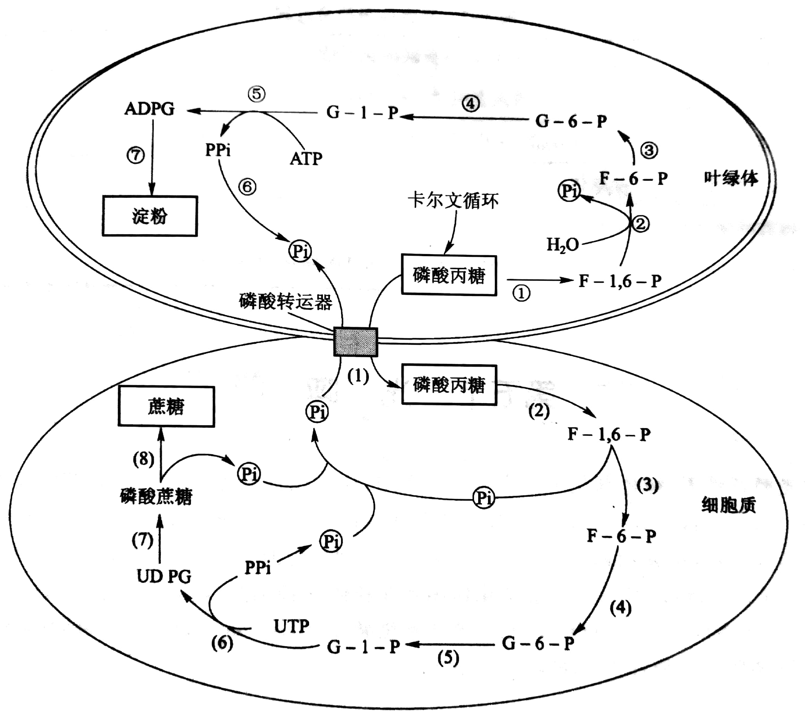
叶绿体中酶和结构：
①醛缩酶
②FBPase
③磷酸己糖异构酶
④磷酸葡萄糖变位酶
⑤ADPG焦磷酸化酶
⑥焦磷酸酶
⑦淀粉合酶
细胞质中的酶和结构：
（1）磷酸转运器
（2）醛缩酶
（3）FBP酯酶
（4）磷酸葡萄糖异构酶
（5）磷酸葡萄糖变位酶
（6）UDPG焦磷酸化酶
（7）磷酸蔗糖合酶
（8）磷酸蔗糖磷酸酶
光合作用产物

